Slide 1
Pohľad
cez literárnu kľúčovú dierku
na turčianske dedinky

Slide 2
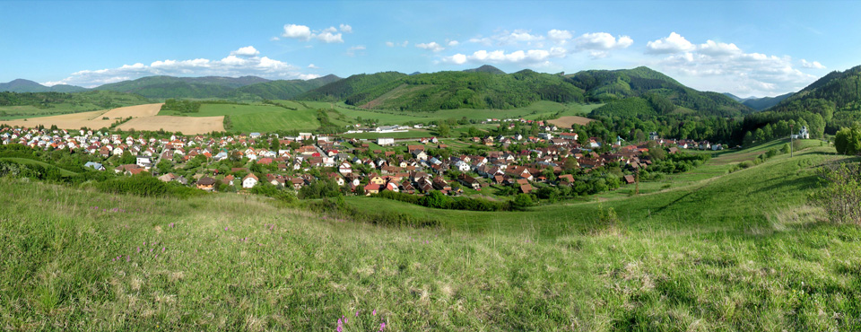
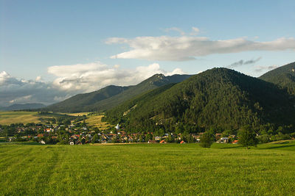
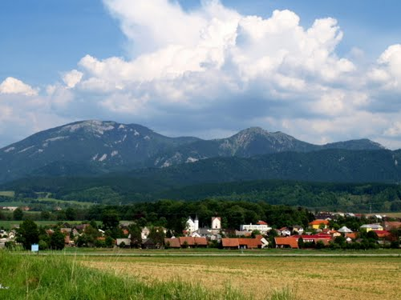
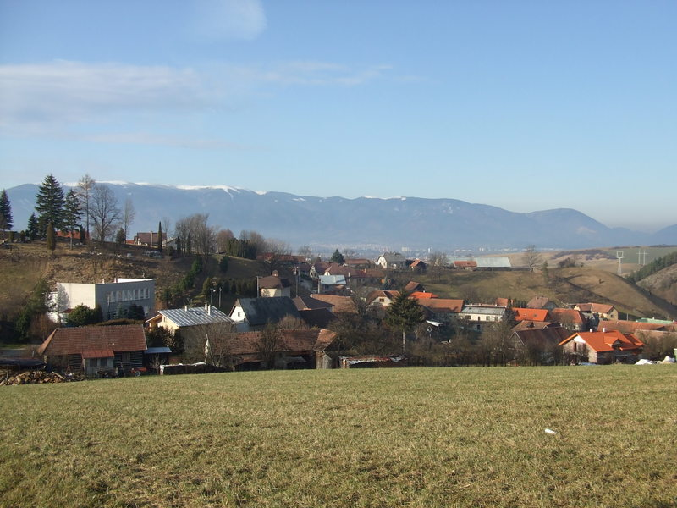
TurCianska ŠtiavniCka
Blatnica
Mošovce
Záborie

Slide 3
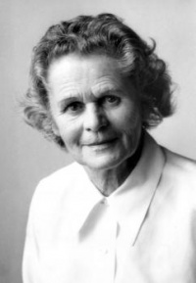
Maša Haľamová
-rodáčka z Blatnice
-prvý domov bol Turiec, kde sa
prebúdzala s pohľadom na vrchy
-druhým domovom sa pre ňu
stali Tatry- nasledovala svojho manžela
(lekár- Ján Pullman)

Slide 4
- Vyznala sa : ,,Narodila som sa v Blatnici, je to krásna obec neďaleko Martina. No a môj 2. domov bol nemenej krásny, vo vrchoch ešte vyšších, ako bola Fatra- v srdci Vysokých Tatier. Štrbské Pleso sa mne a môjmu mužovi, ktorý pôsobil ako lekár, stalo dlhé roky krásnym domovom. Azda preto, že som žila ako dieťa aj ako dospelá uprostred prírody, získala som k nej hlboký vzťah. Často som prežívala ohromnú rozkoš, keď som sa dívala z vysokánskych vrcholov do doliny. Preciťovala som pritom krásu a pri týchto pocitoch sa mi darilo zabúdať aj na tienisté stránky života, ktoré často spôsobujú ľudia.“

Slide 5
Tvorba
Debutová zbierka Dar 1928
Vyznanie dievčenských žiaľov
Červený mak 1932 – smútok nad stratou matky
1955 Básne
1962 zbierka Smrť tvoju žijem
Tvorba pre deti :
1962: - Mechúrik Koščúrik
-O sýkorke z kokosového domčeka

Slide 6
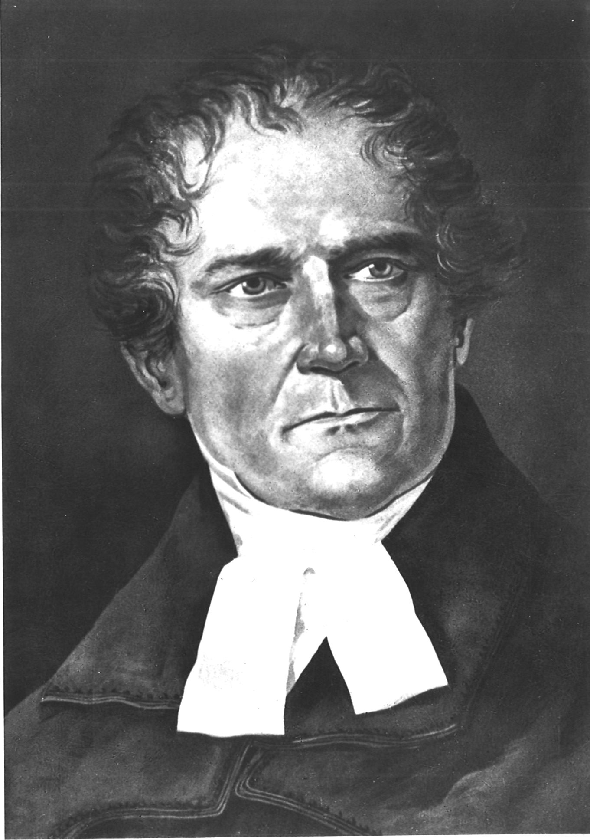
Ján Kollár
rodák z Mošoviec
- predstaviteľ slovenského národného klasicizmu

Slide 7
Tvorba
1824: Slávy dcéra- najznámejšia tvorba

Slide 8
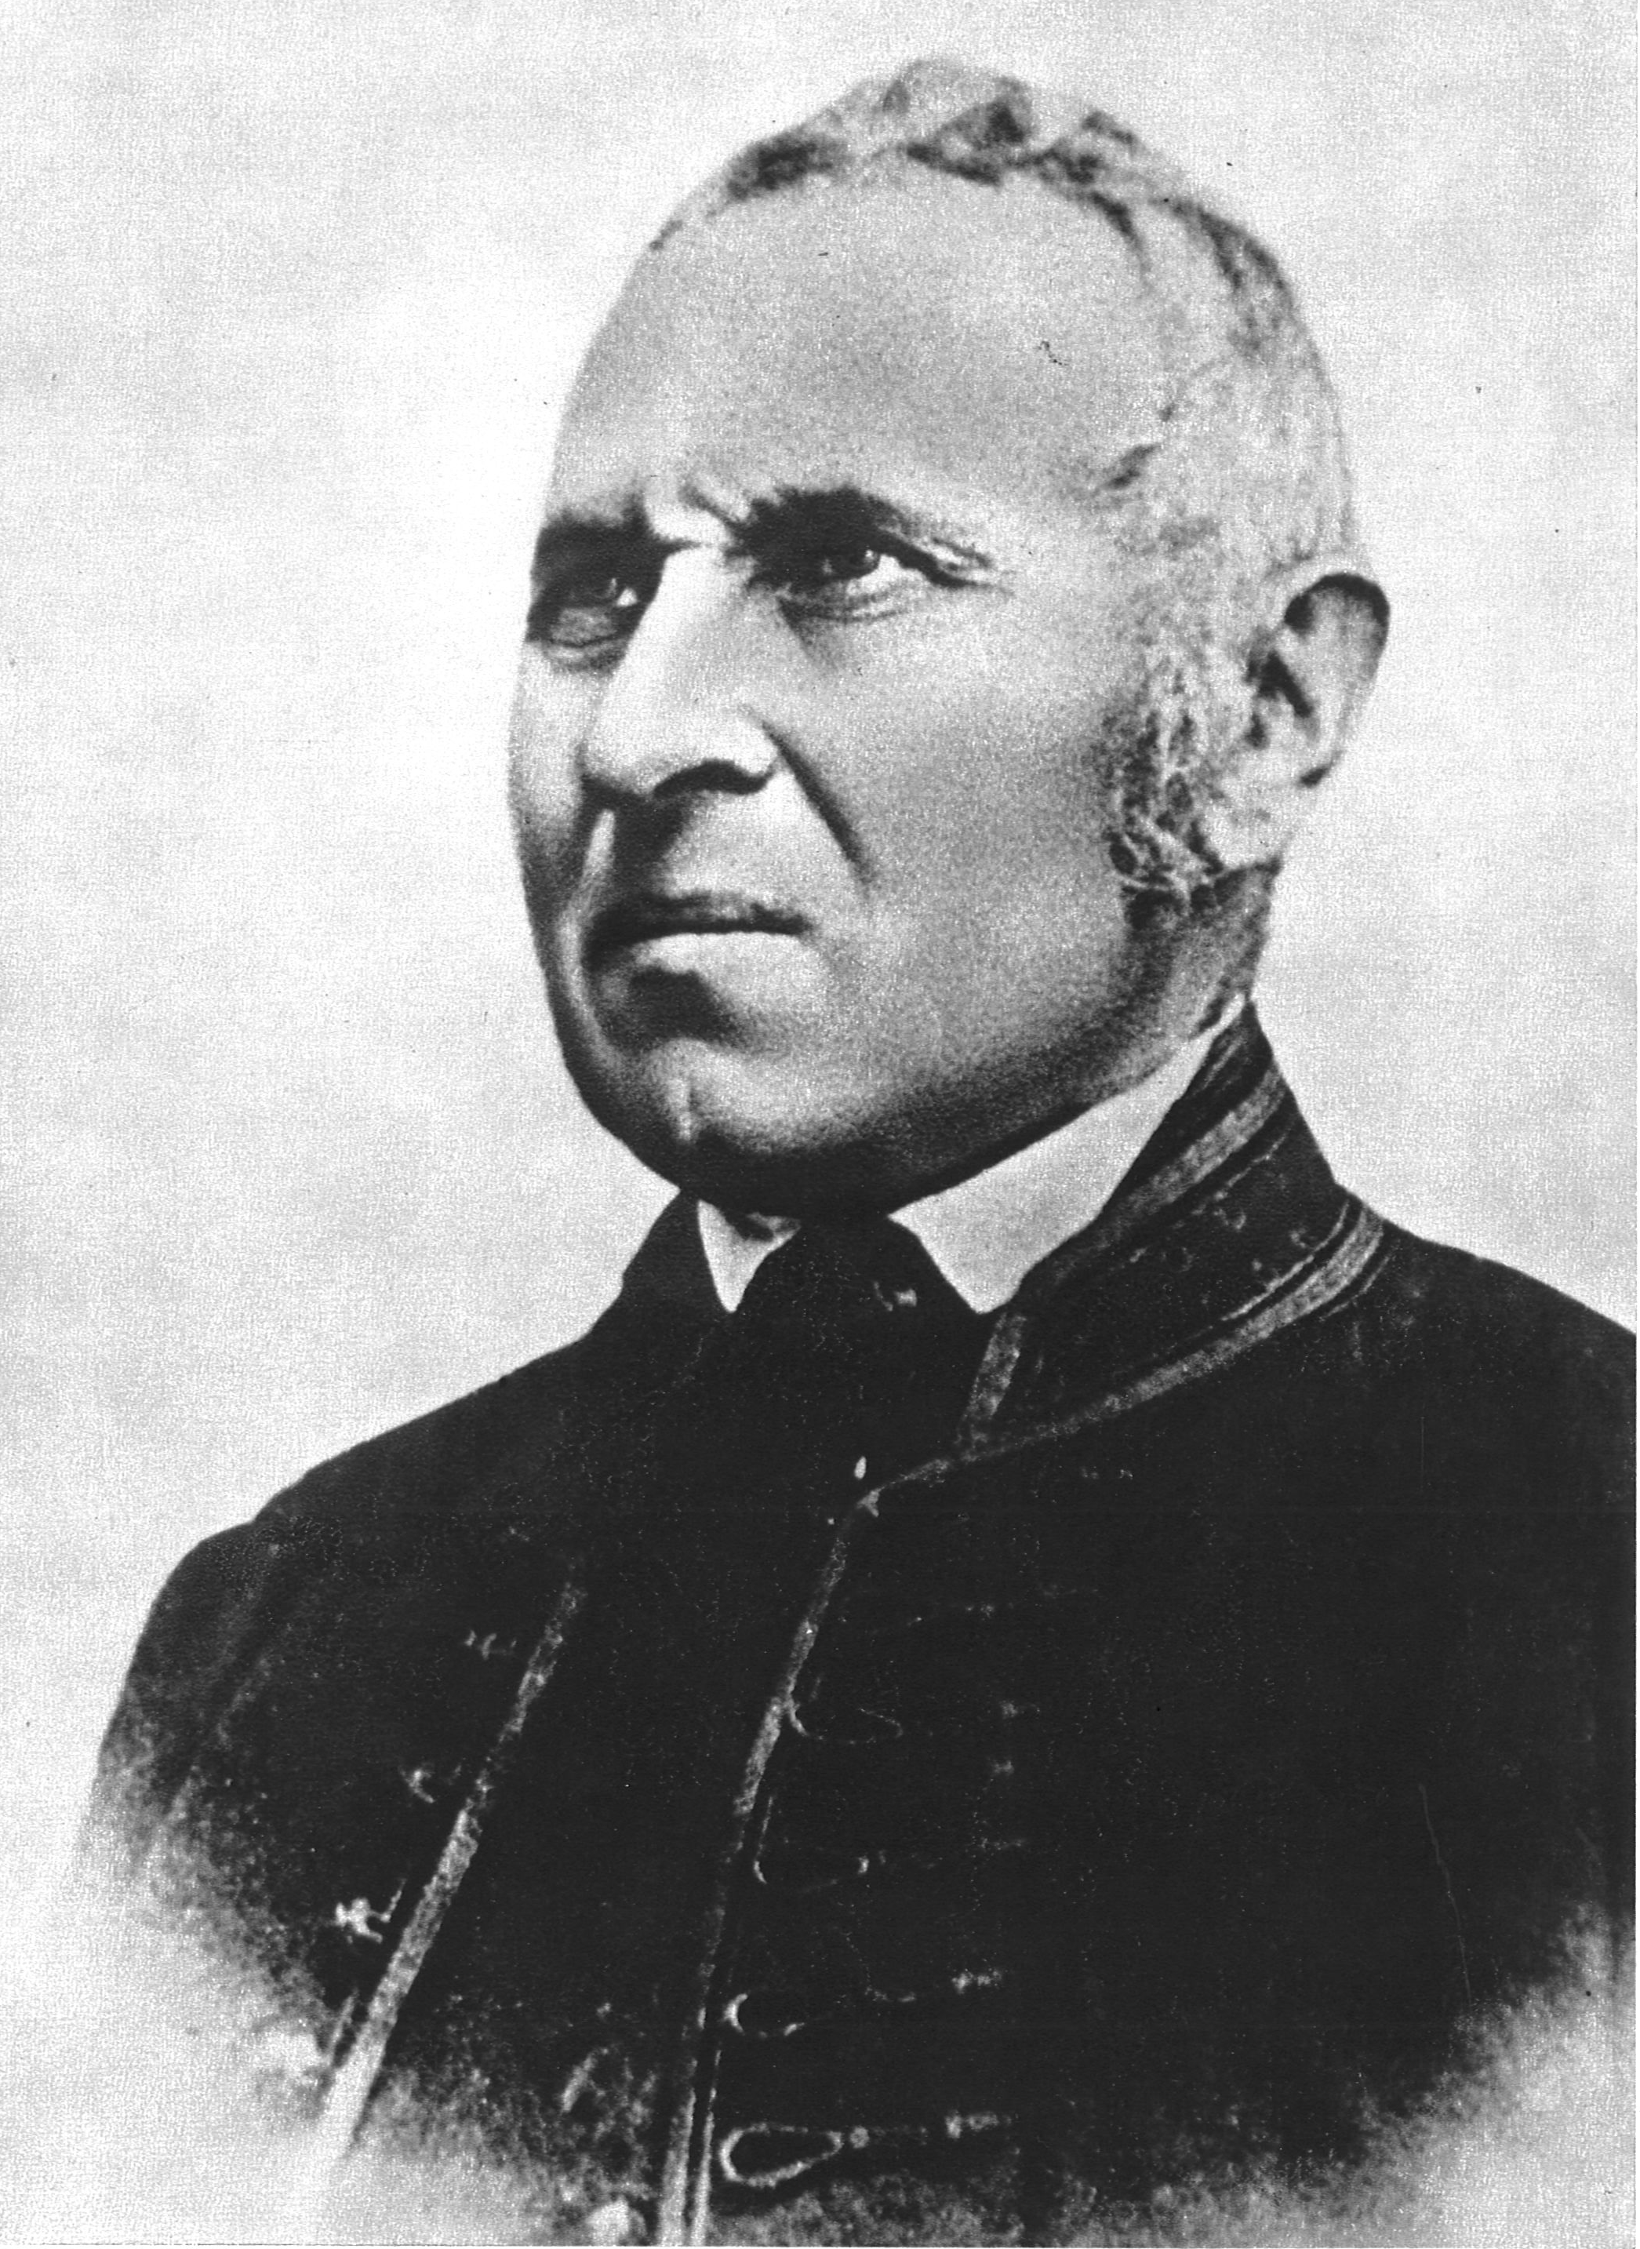
Jonáš Záborský
Rodák zo Záboria

Slide 9
Do literatúry vstúpil ódou, „Na Slowáků“
1851: Zb. Žehry
1870: Pan slavistický farár (autobiografická próza)
1873: Dva dni v Chujave
Fantastická hrdinská báseň, Faustiáda
Veselohra Najduch
Autor bájok

Slide 10
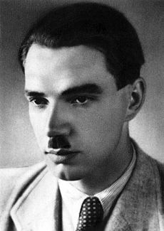
Ján Kostra
Rodák z Turčianskej Štiavničky

Slide 11
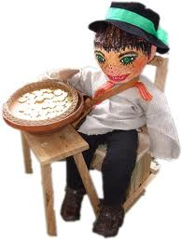
Tvorba
1960 : Janko Hraško
1940: Ave Eva
1953: Javorový list

Slide 12
Ďakujem za pozornosť
Autori: Laura Kontošová a Zuzana Vaváková
Foto: Anna Thomková

